Slide 1

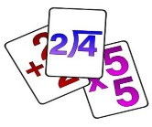
Новая тема

Slide 2
Квадратным уравнением называется…
1. где x – переменная
2. уравнение вида ax² + bx + c = 1
3. a, b, c – любые действительные числа
4. при чем а ≠ 0
5. a, b, c – натуральные числа
6. при чем а ≥ 0
7. уравнение вида ax² + bx + c = 0
7, 1, 3, 4.

Slide 3
Коэффициенты квадратного уравнения.
ax² + bx + c = 0
а – первый (старший ) коэффициент.
в – второй коэффициент.
с – третий коэффициент
( или свободный член уравнения ).

Slide 4
Квадратные уравнения
бывают
Полные
Неполные
Приведённые | Неприведённые

Slide 5
Алгоритм решения квадратных уравнений по формулам.
1. Определить коэффициенты а, в, с.
2. Вычислить дискриминант
D =
3. Вычислить корни
, если …
D < О
D = О
D > О

Slide 6



Устно
Найдите корни уравнения:
х² = 64
х² + 3х = 0
у² - 121 = 0
5х² = 0
0

Slide 7





Укажите коэффициенты квадратных уравнений:
а = ; в = ; с =
а = ; в = ; с =
а = ; в = ; с =
а = ; в = ; с =
а = ; в = ; с =
тренажёр

Slide 8


Решите уравнения:
1 ряд.
Д =
х₁ =
х₂ =
Ответ:
2 ряд.
Д =
х₁ =
х₂ =
Ответ:
3 ряд.
Д =
х₁ =
х₂ =
Ответ:
х² - 6х + 8 = 0
х² - 2х - 15 = 0

Slide 9

А как Вы
это делаете ?

Slide 10
Урок 61
Теорема Виета

Slide 11
Цели
«Открыть» теорему Виета;
Доказать теорему Виета;
Научиться применять теорему
при решении приведённых
квадратных уравнений.

Slide 12
Решите уравнения:
Вариант 1
Д =
х₁ =
х₂ =
Ответ:
Вариант 2
Д =
х₁ =
х₂ =
Ответ:
Вариант 3
Д =
х₁ =
х₂ =
Ответ:
х² + 7х - 18 =0
х² -15х + 36 =0
х² - 9х + 14 = 0

Slide 13
Заполните таблицу:
Уравнение | Корни | х₁ + х₂ | х₁ · х₂
х² + 7х - 18 = 0
х² - 15х + 36 = 0
х² - 9х + 14 = 0

Slide 14
Заполните таблицу:
Уравнение | Корни | х₁ + х₂ | х₁ · х₂
 | - 9; 2 | - 7 | - 18
 | 3; 12 | 15 | 36
 | 2; 9 | 9 | 2
х² + 7х - 18 = 0
х² -15х + 36 = 0
х² - 9х + 14 = 0

Slide 15
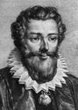
Виет – француз, математик.
Автор теоремы .
Использование теоремы
Виета позволит вам
экономить время, что
немаловажно
при выполнении
контрольных работ
и сдачи ГИА и ЕГЭ.
Франсуа Виет
(1540 – 1603 гг.)

Slide 16


Стр. 169.
Теорема.
Сумма корней приведённого
квадратного уравнения
равна второму коэффициенту,
взятому с противоположным
знаком, а произведение
корней равно свободному члену.

Slide 17
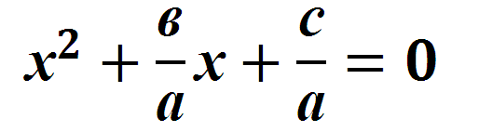
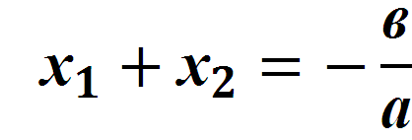
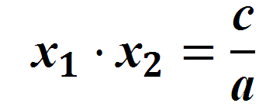
x² + bx + c = 0
ax² + bx + c = 0
х₁ + х₂ = - в
х₁ · х₂ = с

Slide 18



Slide 19




Slide 20

Найдём корни квадратного уравнения:
1. x² – 7x + 10 = 0
х₁ + х₂ = 7,
х₁ · х₂ = 10,
х₁ = 2,
х₂ = 5.
Ответ: 2; 5.
2. х² + 17x - 18 = 0
х₁ + х₂ = -17,
х₁ · х₂ = - 18,
х₁ = 1,
х₂ = -18.
Ответ: - 18; 1.

Slide 21
Найдите корни квадратного уравнения:
1. x² – 17x - 18 = 0
-1; 18
2. x² + 7x - 18 = 0
- 9; 2
3. x² + 9x + 18 = 0
- 6; - 3

Slide 22
Найдите корни квадратного уравнения,
применив полученные знания
Работа на тренажёре:
по пять уравнений

Slide 23
Итог урока
- Что нового узнали ?
- Преимущества теоремы Виета ?
- ??????????????
- Целей урока достигли ?

Slide 24

Домашнее задание
§ 29 (доказательство теоремы)
№ 29.4 ( а, б), 29.6, 29.9*

Slide 25

Теорема Виета
По праву достойна в стихах быть воспета
О свойствах корней теорема Виета.
Что лучше, скажи, постоянства такого ?
Умножишь ты корни - и дробь уж готова:
В числителе с, в знаменателе а
И сумма корней тоже дроби равна.
Хоть с минусом дробь эта, да не беда –
В числителе в, в знаменателе а !

